Slide 1

MÔN: LUYỆN TỪ VÀ CÂU
LỚP 5

Slide 2

ÔN BÀI CŨ

Slide 3








HỘP QUÀ MAY MẮN

Slide 4
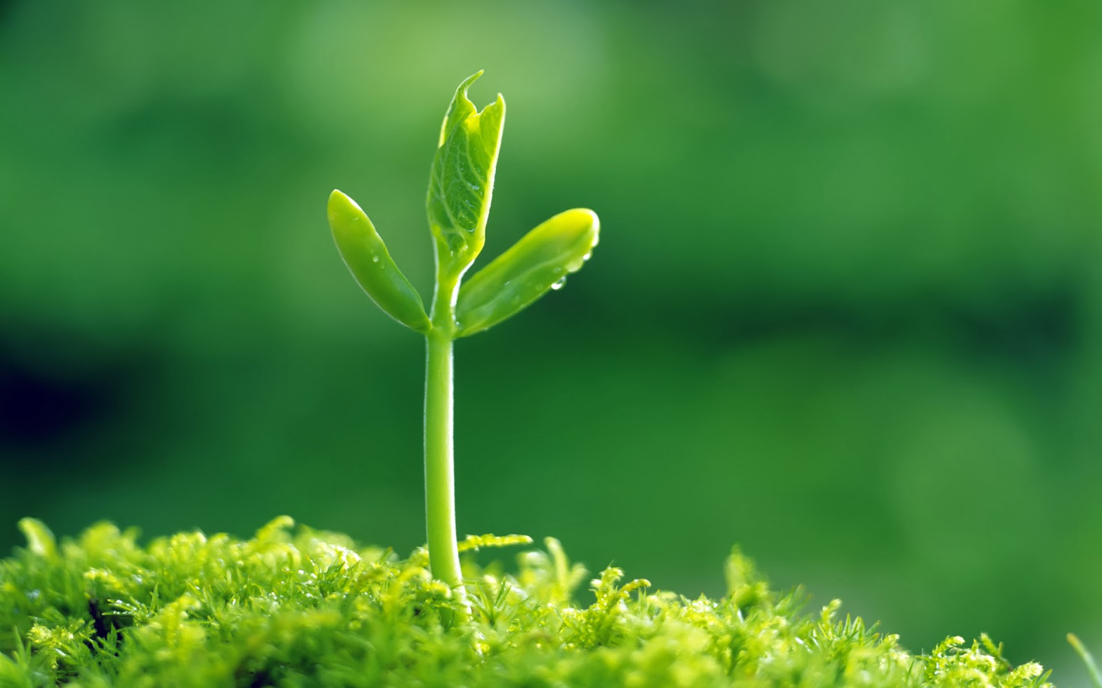




Câu hỏi 1
Xác định cặp từ hô ứng nối các vế câu trong câu ghép dưới đây:
Gà mẹ đi đến đâu, gà con đi theo đấy.

Slide 5
Câu hỏi 3
Tìm cặp từ hô ứng thích hợp điền vào chỗ trống:
Trời ……… tối hẳn, vầng trăng tròn vành vạnh …….. . hiện ra.

Slide 6
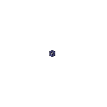
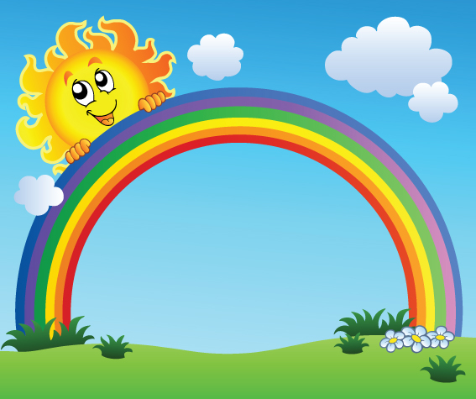
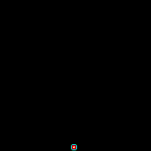




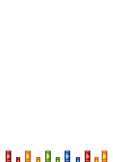


Chúc mừng bạn đã chọn được hộp quà may mắn

Slide 7
1. Trong câu in nghiêng dưới đây, từ nào lặp lại từ đã dùng ở câu trước?
Đền Thượng nằm chót vót trên đỉnh núi Nghĩa Lĩnh.
Đoàn Minh Tuấn
Trước
đền, những khóm hải đường đâm bông rực đỏ, những cánh
bướm nhiều màu sắc bay dập dờn như đang múa quạt xoè hoa.

Slide 8
2. Nếu ta thay từ được dùng lặp lại bằng một trong các từ nhà, chùa, trường, lớp thì hai câu trên có còn gắn bó với nhau không?
Đền Thượng nằm chót vót trên đỉnh núi Nghĩa Lĩnh. Trước , những khóm hải đường đâm bông rực đỏ, những cánh bướm nhiều màu sắc bay dập dờn như đang múa quạt xoè hoa.
Đoàn Minh Tuấn

Slide 9
3. Việc lặp lại từ trong trường hợp này có tác dụng gì?
Hai câu cùng nói về một đối tượng (ngôi đền). Từ đền giúp ta nhận ra sự liên kết chặt chẽ về nội dung giữa hai câu trên. Nếu không có sự liên kết giữa các câu văn thì sẽ không tạo thành đoạn văn, bài văn.

Slide 10

GHI NHỚ
Trong bài văn, đoạn văn, các câu cần phải liên kết chặt chẽ với nhau.
Để liên kết một câu với câu đứng trước nó, ta có thể lặp lại trong câu ấy những từ đã xuất hiện ở câu đứng trước.

Slide 11
Tìm những từ ngữ được lặp lại để liên kết câu:
a) Niềm tự hào chính đáng của chúng ta trong nền văn hoá chính là bộ sưu tập hết sức phong phú.
Đông Sơn
trống đồng
Trống đồng Đông Sơn
đa dạng không chỉ về hình dáng, kích thước mà cả về phong cách trang trí, sắp xếp hoa văn.
Nguyễn Văn Huyên
anh chiến sĩ
b) Trong một sáng đào công sự, lưỡi xẻng của xúc lên một mảnh đồ gốm có màu nâu và xanh, hình đuôi rồng.
Hà Đình Cẩn
nét hoa văn
Anh
chiến sĩ
quả quyết rằng những này y như hoa văn trên hũ rượu thờ ở đình làng anh.
nét hoa văn

Slide 12
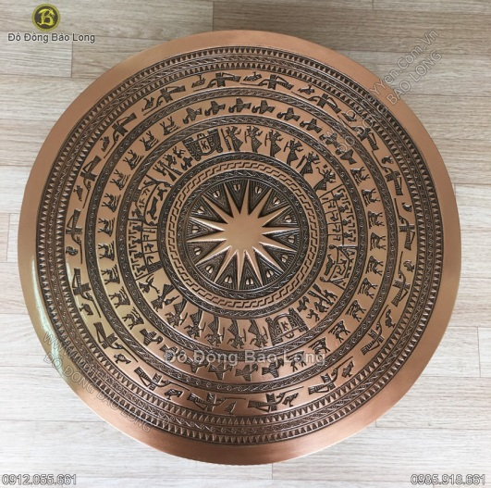
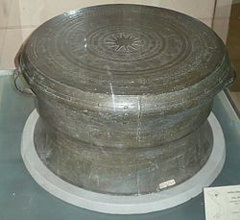
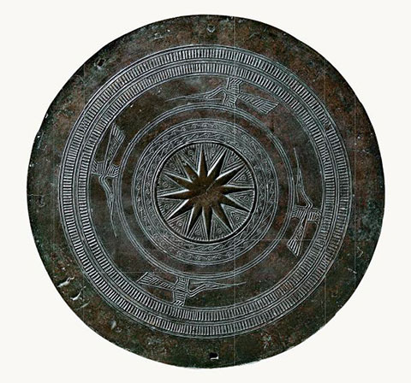
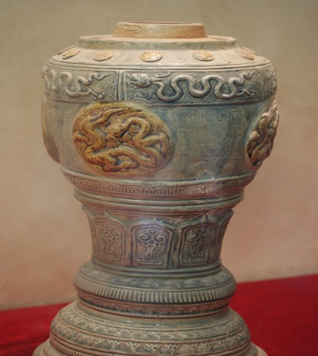
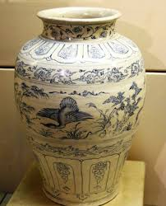
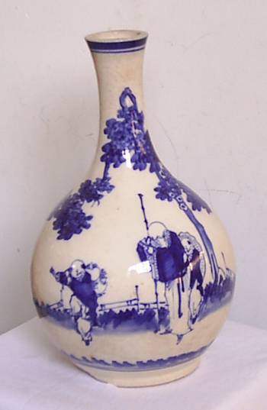
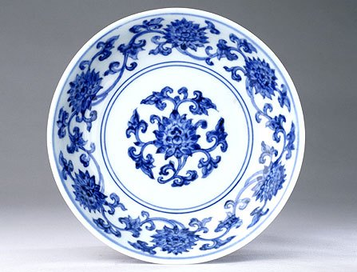
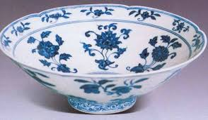

Slide 13
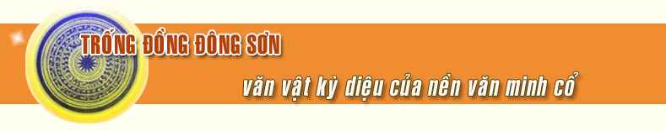
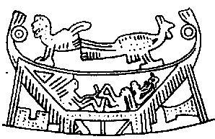
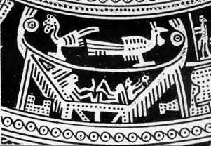
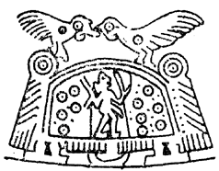

Slide 14
2. Chọn từ ngữ trong ngoặc đơn thích hợp với mỗi ô trống để các câu, các đoạn được liên kết với nhau:
Dọc theo bờ vịnh Hạ Long, trên bến Đoan, bến Tàu hay cảng Mới, những đoàn thuyền đánh cá rẽ màn sương bạc nối đuôi nhau cập bến, những cánh buồm ướt át như cánh chim trong mưa. lưới mui bằng. giã đôi mui cong. khu Bốn buồm chữ nhật.
Vạn Ninh buồm cánh én. nào cũng tôm cá đầy khoang. Người ta khiêng từng sọt cá nặng tươi roi rói lên chợ.
Hòn Gai buổi sáng la liệt tôm cá. Những con khoẻ, vớt hàng giờ vẫn giẫy đành đạch, vảy xám hoa đen lốm đốm. Những con
mình dẹt như hình con chim lúc sải cánh bay, thịt ngon vào loại nhất nhì. Những con cá nhụ béo núc, trắng lốp, bóng mượt như được quét một lớp mỡ ngoài vậy. Những con tròn, thịt căng lên từng ngấn như cổ tay của trẻ lên ba, da xanh ánh, hàng chân choi choi như muốn bơi.
Theo Thi Sảnh
Thuyền
Thuyền
Thuyền
Thuyền
Thuyền
cá song
tôm
thuyền
cá chim
chợ

Slide 15
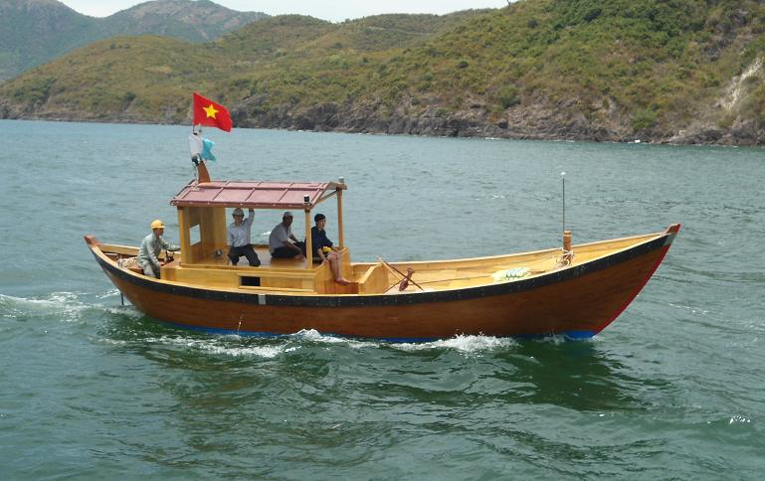
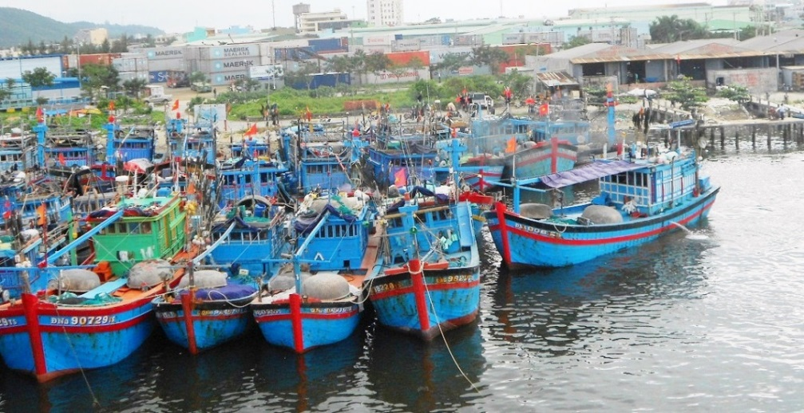
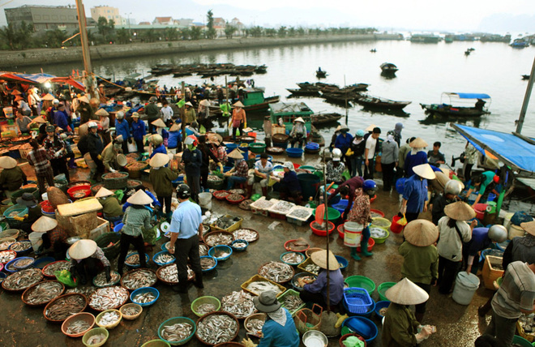
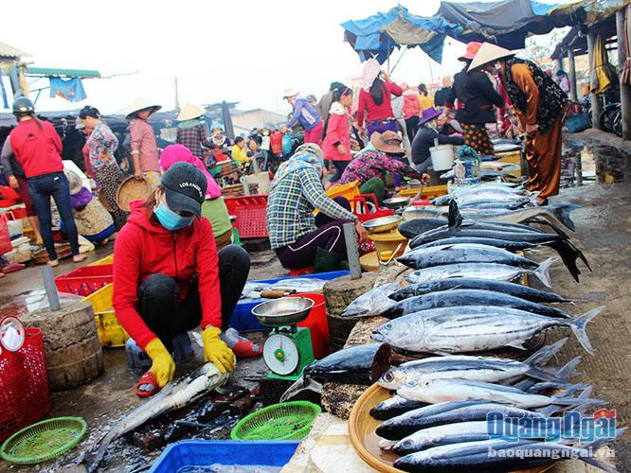

Slide 16
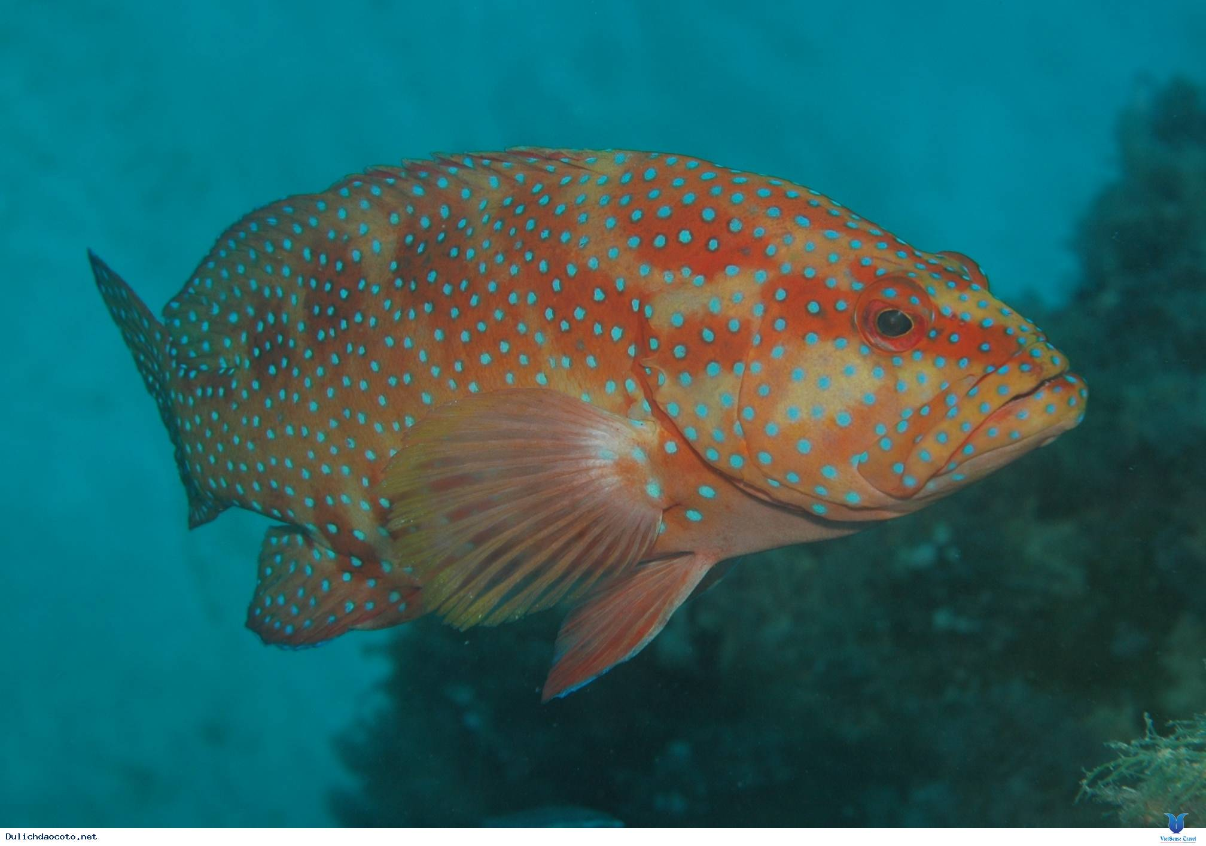
Cá song

Slide 17
